Slide 1
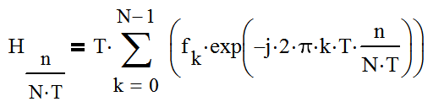
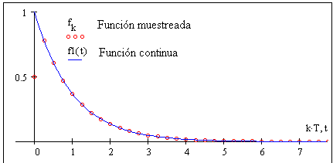
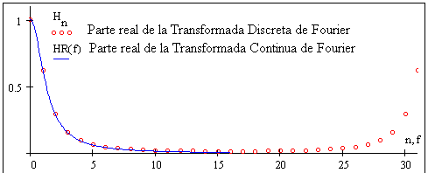
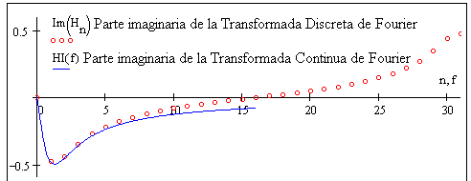
Transformada Discreta de Fourier
Si se conoce el resultado de la aplicación de la Transformada Continua de Fourier a una función del tiempo, a esa misma señal, "muestreada", se le aplica la Transformada Discreta de Fourier.
k es el índice para los tiempos y n es el índice para las frecuencias, ambos variando entre 0 y N-1, siendo N el número de muestras tomadas de la señal.

Slide 2
Transformada Discreta de Fourier
, Transformada Discreta de Fourier (TDF)
clear all
close all
f=input('f='); %frecuencia de la señal
N=input('N=');%longitud de la muestra
fs=input('fs=')%frecuencia de muestreo
Ts=1/fs;%período de muestreo
n=0:1:N-1; %secuencia de tiempo
y=sin(2*pi*f*n*Ts); %señal a representar
plot(n*Ts,y,'-o') %grafica la señal a representar
C = zeros(size(y)); %prepara vector de coeficientes con ceros
for k = 0 : N - 1 % para cada coeficiente
s = 0; %valor inicial del coeficiente
for n = 0 : N - 1 % para cada valor de tiempo
%s = s+y1(n + 1) * exp(-j*(2 * pi * k / N)*n); %valor parcial de coef.
s = s+y(n + 1) * exp(-j*(2 * pi *k*Ts)*n); %valor parcial de coef.
end
C(k + 1) = s; % valor final de cada coeficiente
end
deltaf=fs/N;
TDF

Slide 3
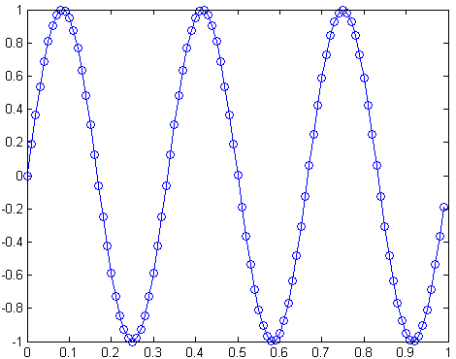
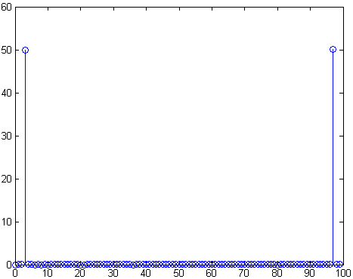
deltaf=fs/N;
%grafica la amplitud de los coeficientes (amplitud del espectro de frec.)
figure
fre=0:deltaf:(length(C)-1)*deltaf;
stem(fre,abs(C))
%grafica la fase de los coeficientes (fase del espectro de frecuencias)
%figure
fa=angle(C);
for n=1:length(C);
if abs(imag(C(n)))<0.1 %elimina fases "ruidosas"
fa(n)=0;
end
end
figure
stem(fre,fa)
Probar el script con los siguientes valores:
f=3 Hz (frecuencia de la señal)
N=100 (número de muestras)
fs=100 (frecuencia de muestreo)

Slide 4
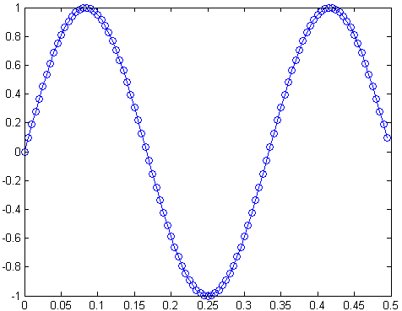
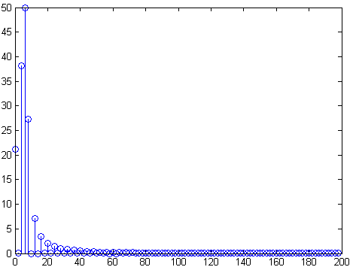
Probar el script con los siguientes valores:
f=3 Hz (frecuencia de la señal)
N=100 (número de muestras)
fs=200 (frecuencia de muestreo)
¿A que se debe y como solucionar el problema de leakage?
La distorsión en frecuencia de debe al tomar una ventana rectangular, una solución es usar una ventana con una transición mas suave para mejorar el espectro de frecuencias. Una ventana muy utilizada es la llamada ventana de Hamming, la cual mejora la representación en frecuencia, pero la señal se ve distorsionada en el dominio del tiempo.

Slide 5
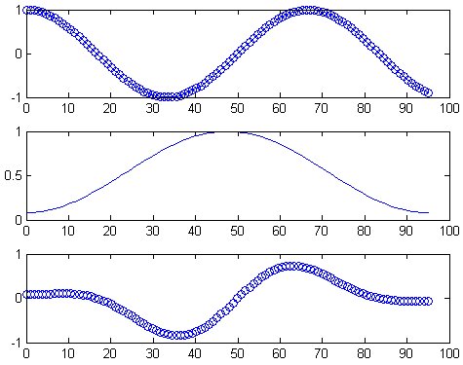
clear all
close all
f=input('f='); %frecuencia de la señal
N=input('N=');%longitud de la muestra
fs=input('fs=')%frecuencia de muestreo
Ts=1/fs;
n = linspace(0,N-5,N);%secuencia de tiempo
w=hamming(N);%ventana de hamming
y1=cos(2*pi*f*n*Ts);
y=w.*y1';%señal modificada por la ventana de hamming
%grafica señales y ventana de hamming
subplot(3,1,1)
plot(n,y1,'-o') %grafica la señal a representar
subplot(3,1,3)
plot(n,y,'o')
subplot(3,1,2)
plot(n,w)
%Calcula transformada discreta de Fourier de la señal original
C1 = zeros(size(y1)); %prepara vector de coeficientes con ceros
for k = 0 : N - 1 % para cada coeficiente
s = 0; %valor inicial del coeficiente
for n = 0 : N - 1 % para cada valor de tiempo
%s = s+y1(n + 1) * exp(-j*(2 * pi * k / N)*n); %valor parcial de coef.
s = s+y1(n + 1) * exp(-j*(2 * pi *k*Ts)*n); %valor parcial de coef.
end
C1(k + 1) = s; % valor final de cada coeficiente
end

Slide 6
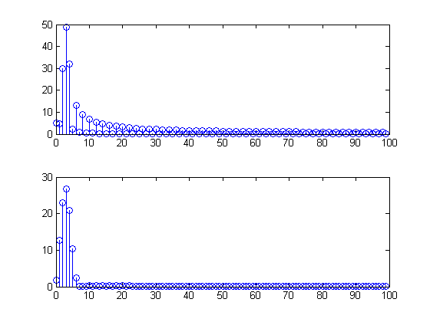
%grafica TDF de la señal original
figure
subplot(2,1,1)
fre=0:length(C1)-1;
stem(fre,abs(C1))
%Calcula TDF de la señal modificada
C = zeros(size(y)); %prepara vector de coeficientes con ceros
for k = 0 : N - 1 % para cada coeficiente
s = 0; %valor inicial del coeficiente
for n = 0 : N - 1 % para cada valor de tiempo
% s = s+y(n + 1) * exp(-j*(2 * pi * k / N)*n); %valor parcial de coef.
s = s+y(n + 1) * exp(-j*(2 * pi *k*Ts)*n); %valor parcial de coef.
end
C(k + 1) = s; % valor final de cada coeficiente
end
%grafica TDF de la señal modificada
subplot(2,1,2)
fre=0:length(C)-1;
stem(fre,abs(C))

Slide 7
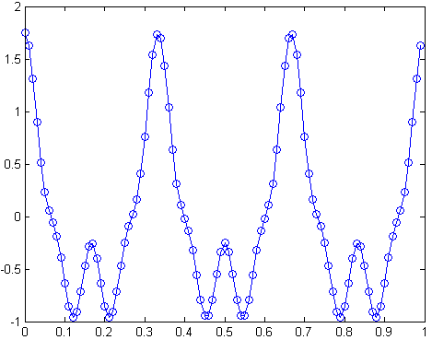
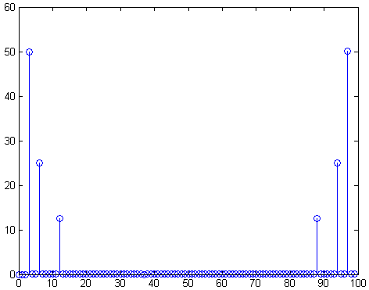
Modificar el script TDF.m para que la señal y en la línea 8 sea la suma de tres cosenos. Considerar un intervalo de muestreo para que incluya un número entero de ciclos (no leakage) y para que incluya un número no entero de ciclos (leakage). Presentar gráficos en el dominio del tiempo y en el dominio de la frecuencia (sólo amplitud). y=cos(2*pi*f*n*Ts)+0.5*cos(2*pi*2*f*n*Ts)+0.25*cos(2*pi*4*f*n*Ts)
Repetir pero ahora con un numero de ciclos no entero.

Slide 8
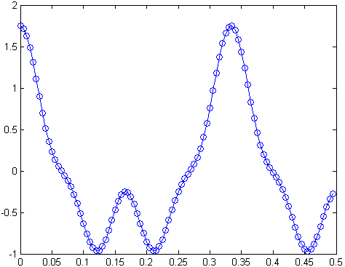
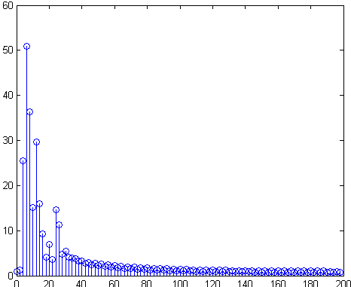
Aplicar el script TDFhamming1.m para procesar la misma suma de cosenos utilizada en el ejercicio anterior. Presentar gráficos y comentar qué efecto se aprecia al aplicar la ventana de Hamming para disminuir el error que produce el leakage

Slide 9
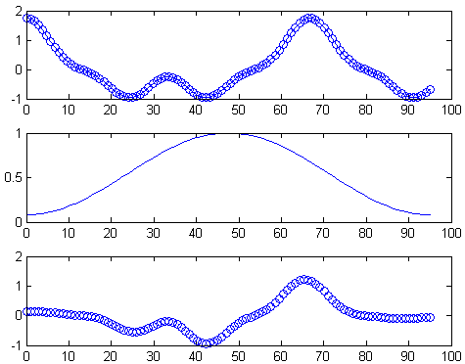
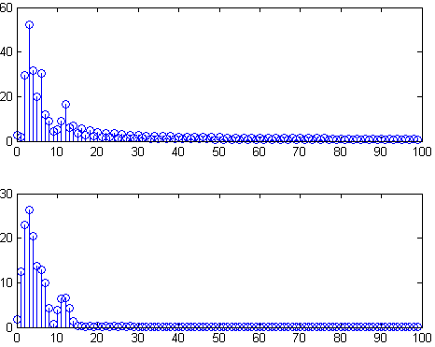
Hasta ahora estábamos analizando únicamente la magnitud de los coeficientes Ck de la transformada discreta de Fourier, pero ahora introduciremos el concepto de la fase. Pare esto en el script TDF des-comentar las ultimas 2 líneas. Y analizar y comparar las siguientes señales: sin(2*pi*f*n*Ts) y cos(2*pi*f*n*Ts): f=3 Hz (frecuencia de la señal) N=100 (número de muestras) fs=100 (frecuencia de muestreo)
Luego forzar aliasing observar dicho fenómeno en el dominio de la frecuencia. Ej: f=99 Hz (frecuencia de la señal) N=100 (número de muestras) fs=100 (frecuencia de muestreo).

Slide 10
clear all
close all
ancho=input('ancho='); %ancho del pulso
deltat=input('deltat='); %retardo del pulso
fs=input('fs=')%frecuencia de muestreo
N=fs;
Ts=1/fs;%período de muestreo
n=0:1:N-1; %secuencia de tiempo
y = 1*square(2*pi*1 * (n*Ts-deltat),ancho);%señal cuadrada
y=heaviside(y);%acota los valores del pulso entre 0 y 1
plot(n*Ts,y,'.') %grafica la señal a representar
C = zeros(size(y)); %prepara vector de coeficientes con ceros
for k = 0 : N - 1 % para cada coeficiente
s = 0; %valor inicial del coeficiente
for n = 0 : N - 1 % para cada valor de tiempo
%s = s+y1(n + 1) * exp(-j*(2 * pi * k / N)*n); %valor parcial de coef.
s = s+y(n + 1) * exp(-j*(2 * pi *k*Ts)*n); %valor parcial de coef.
end
C(k + 1) = s/N; % valor final de cada coeficiente
end
deltaf=fs/N;
%grafica la amplitud de los coeficientes (amplitud del espectro de frec.)
figure
fre=0:deltaf:(length(C)-1)*deltaf;
stem(fre,abs(C))
TDF-Pulso

Slide 11
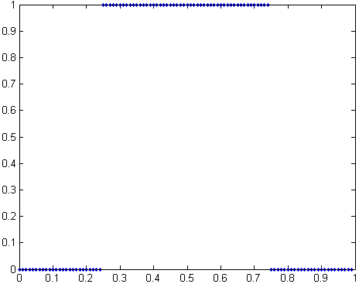
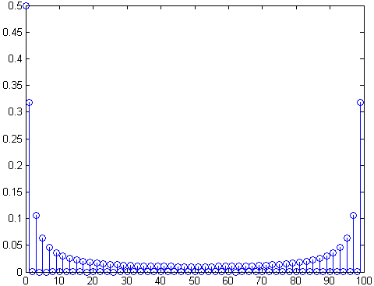
Considerar un pulso con las sig. características: ancho=50 deltat=0,25 fs=100, luego comparar el resultado aumentando la frecuencia de muestreo a 1000.

Slide 12
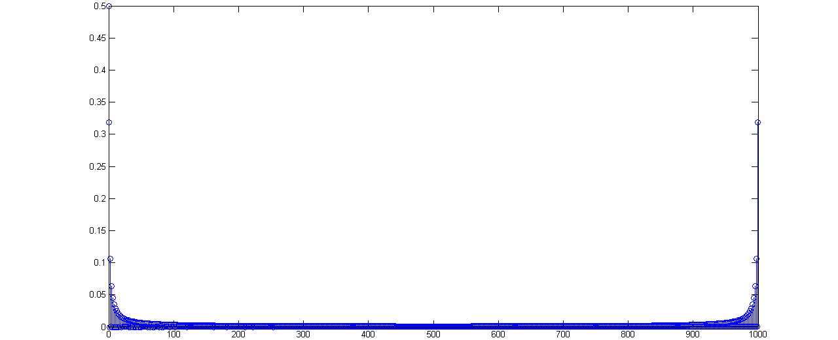
A continuación estudiar un pulso mas angosto: ancho=1 deltat=0,49 fs=1000
Al ser mas angosto la cantidad de frecuencias contenidas por el mismo es mayor.
Probar con frecuencias de muestreo mas grandes y dar una conclusión al respecto

Slide 13
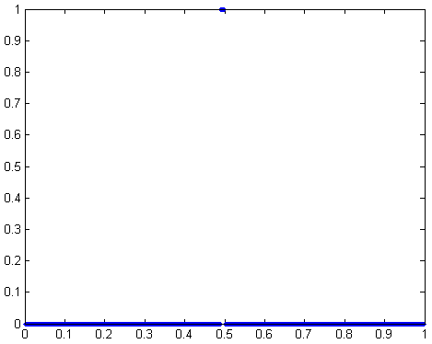
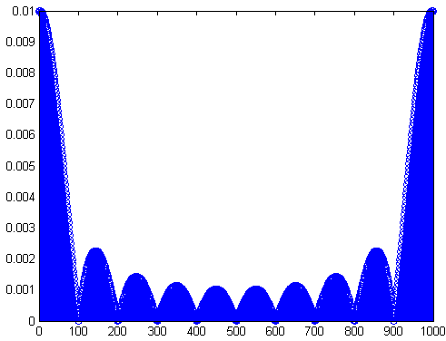
¿Se observa fenómeno de aliasing para este caso?
Recordar que a mayor riqueza espectral de una señal, se requiere una mayor frecuencia de muestreo
Aplicar el script dientedesierra.m para visualizar el fenómeno de aliasing.

Slide 14
clear all
close all
fs=input('fs=')%frecuencia de muestreo
Ts=1/fs;%período de muestreo
N=fs;
n=0:1:N-1; %secuencia de tiempo
y = 1*sawtooth(2*pi*1* n*Ts,.01);%señal cuadrada
plot(n*Ts,y) %grafica la señal a representar
C = zeros(size(y)); %prepara vector de coeficientes con ceros
for k = 0 : N - 1 % para cada coeficiente
s = 0; %valor inicial del coeficiente
for n = 0 : N - 1 % para cada valor de tiempo
s = s+y(n + 1) * exp(-j*(2 * pi *k*Ts)*n); %valor parcial de coef.
end
C(k + 1) = s/N; % valor final de cada coeficiente
end
deltaf=fs/N;
%grafica la amplitud de los coeficientes (amplitud del espectro de frec.)
figure
fre=0:deltaf:(length(C)-1)*deltaf;
stem(fre,abs(C))
Dientedesierra
Probar distintas 4 frecuencias de muestreo diferentes

Slide 15
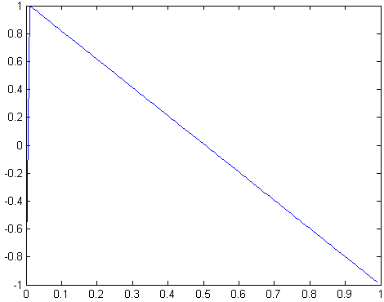
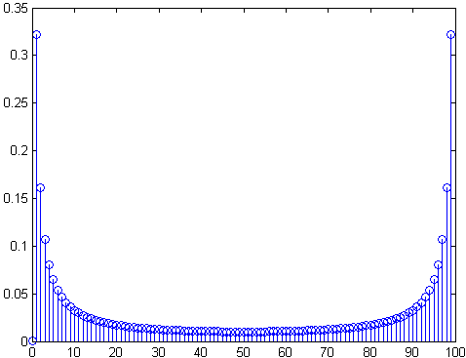
Fs=100

